Slide 1
Устройство компьютера

Slide 2
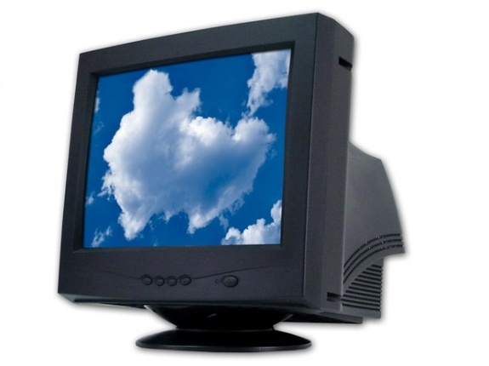
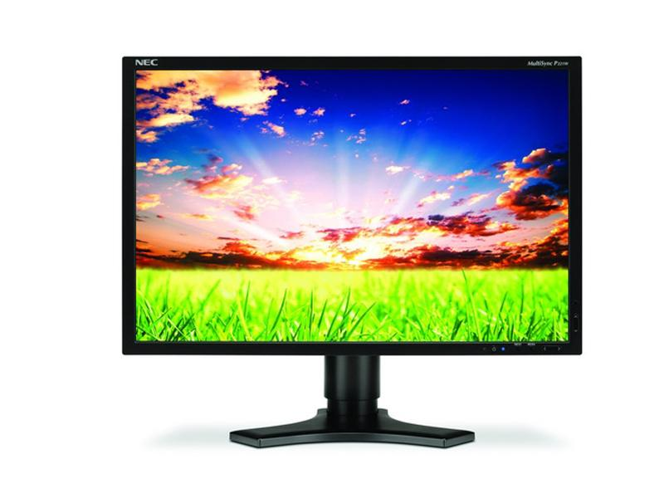
Устройства вывода информации
Монитор – устройство вывода информации.
Информация на экране монитора представляется в виде растрового изображения (формируется из отдельных точек — пикселей. )
Монитор на электронно-лучевой трубке
(аналоговый вход VGA)
Монитор на жидких кристаллах
(цифровой вход DVI)
Качество изображении определяется разрешающей способностью монитора (количество точек, из которых складывается изображение).
«Стандартный» экран: соотношение ширины и высоты 4:3 (разрешающая способность: 1024х768, 1280х1024, 1400х1050)
«Широкоформатный» экран: соотношение ширины и высоты 16:10 (разрешающая способность: 1440х900, 1920х1200, 2260х1600 )

Slide 3
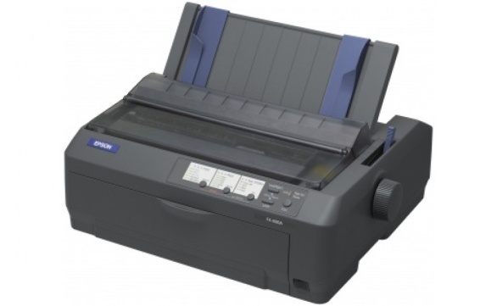
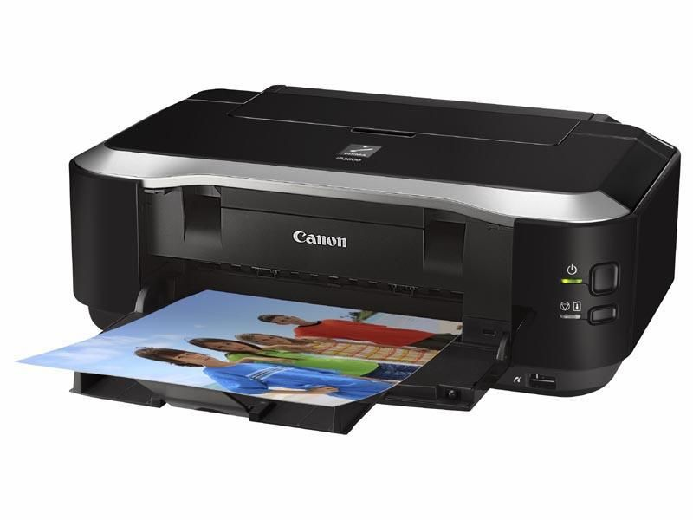
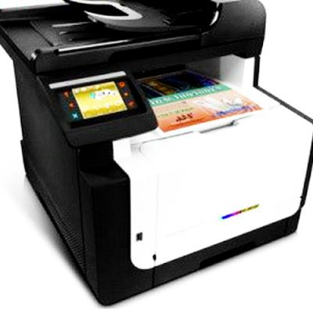
Матричный принтер
Струйный принтер
Лазерный цветной принтер
Принтер – это устройство для вывода на бумагу (создания «твердой копии») числовой, текстовой и графической информации.
Качество печати определяется разрешающей способностью (количество точек изображения на линии длиной 1 дюйм).
Разрешающая способность выражается в dpi.
Для подключения принтеров к компьютеру используется порт USB.

Slide 4
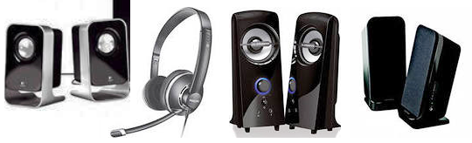
Акустические колонки и наушники – устройства для вывода звуковой информации. Подключаются к выходу звуковой платы.

Slide 5
Оперативная память
Оперативная память представляет собой последовательность пронумерованных, начиная с нуля, ячеек.
Данные и программы хранятся в оперативной (внутренней) памяти компьютера.
Ячейки оперативной памяти
В каждой ячейке оперативной памяти может храниться двоичный код длиной восемь знаков .
Объем I_{оп} оперативной памяти можно определить, если количество информации I_{яч} хранящейся в каждой ячейке, умножить на N — количество ячеек:

Slide 6
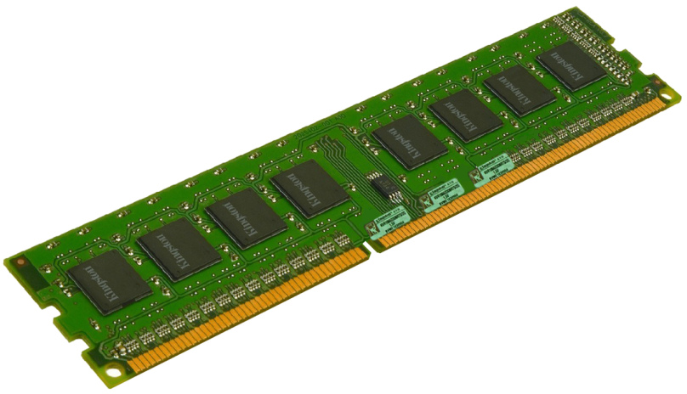
Оперативная память
Оперативная память изготавливается в виде модулей памяти (представляют собой плоские пластины с электрическими контактами, по бокам которых, размещаются большие интегральные схемы (БИС) памяти.
Модуль оперативной памяти
В современных ПК количество ячеек ОП очень велико
N = 1073741824.
Количество информации, хранящееся в каждой ячейке,
= 8 битов = 1 байт.
Тогда информационный объем ОП данного ПК равен:

Slide 7
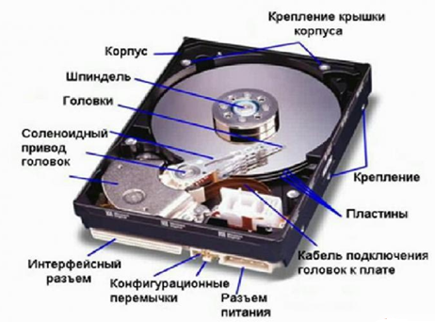
Долговременная память
Гибкие магнитные диски
Жесткие магнитные диски
Дискеты
(для хранения информации служит один гибкий магнитный диск, информационный объем 1,44 Мбайт).
Жесткие диски
(несколько тонких металлических дисков, очень быстро вращающихся на одной оси и заключенных в металлический корпус).

Slide 8
Долговременная память
Сверхминиатюрные магнитные головки могут записывать/считывать информацию с сотен тысяч концентрических дорожек, поэтому информационная емкость жестких дисков может достигать 1 терабайта (Тбайт) = 210 Гбайт).
Считывание информации с магнитного диска
Информация на дисках хранится на концентрических дорожках, на которых чередуются:
намагниченные (хранит компьютерную единицу 1)
ненамагниченные (хранит компьютерный ноль).

Slide 9
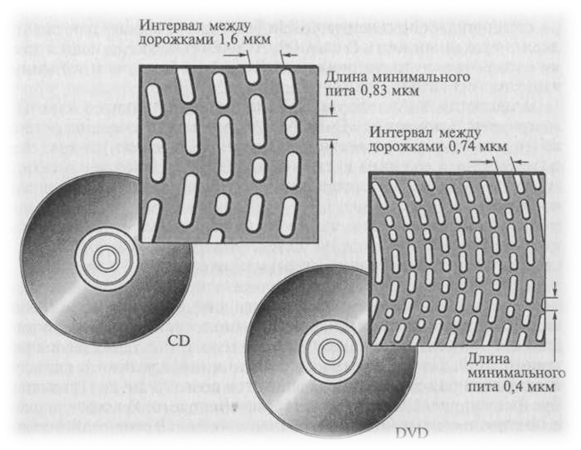
Оптические дисководы и диски
Информация на оптическом диске хранится на одной спиралевидной дорожке, идущей от центра диска к краю и содержащей чередующиеся участки с плохой и хорошей отражающей способностью.
В процессе считывания информации с оптического диска луч лазера, в дисководе, падает на поверхность вращающегося диска и отражается:
участок отражается (компьютерная единица 1),
участок не отражается (компьютерный ноль 0).
CD-диски (компакт-диск до 700 Мбайт) – для записи/считывания используется инфракрасный лазер.
DVD-диски (цифровой универсальный диск от 4,7 Гбайт), - для записи/считывания используется красный лазер, оптические дорожки меньшей толщины и размещены более плотно.

Slide 10
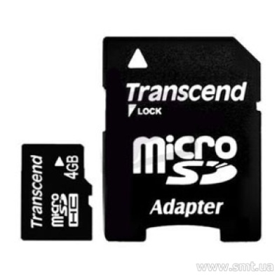
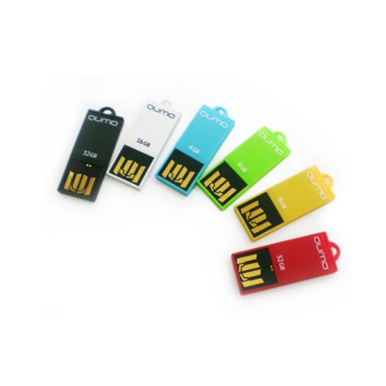
Энергонезависимая память
Карты flash-памяти и адаптер
Flash-диски
Для долговременного хранения информации и не требует подключения источника электрического напряжения.
Информационная емкость flash-памяти может достигать 128 Гбайт.
Для записи/считывания информации используются специальные адаптеры (встраиваются в мобильные устройства или подключаются с помощью USB-разъема).

Slide 11
Практическое занятие
Привести примеры устройств вывода информации в различных сферах человеческой деятельности.

Slide 12
Домашнее задание:
Стр. 42-49.
Ответить на вопросы.
Письменное задание: описать какие устройства вывода информации не используются обычными пользователями.

